Slide 1
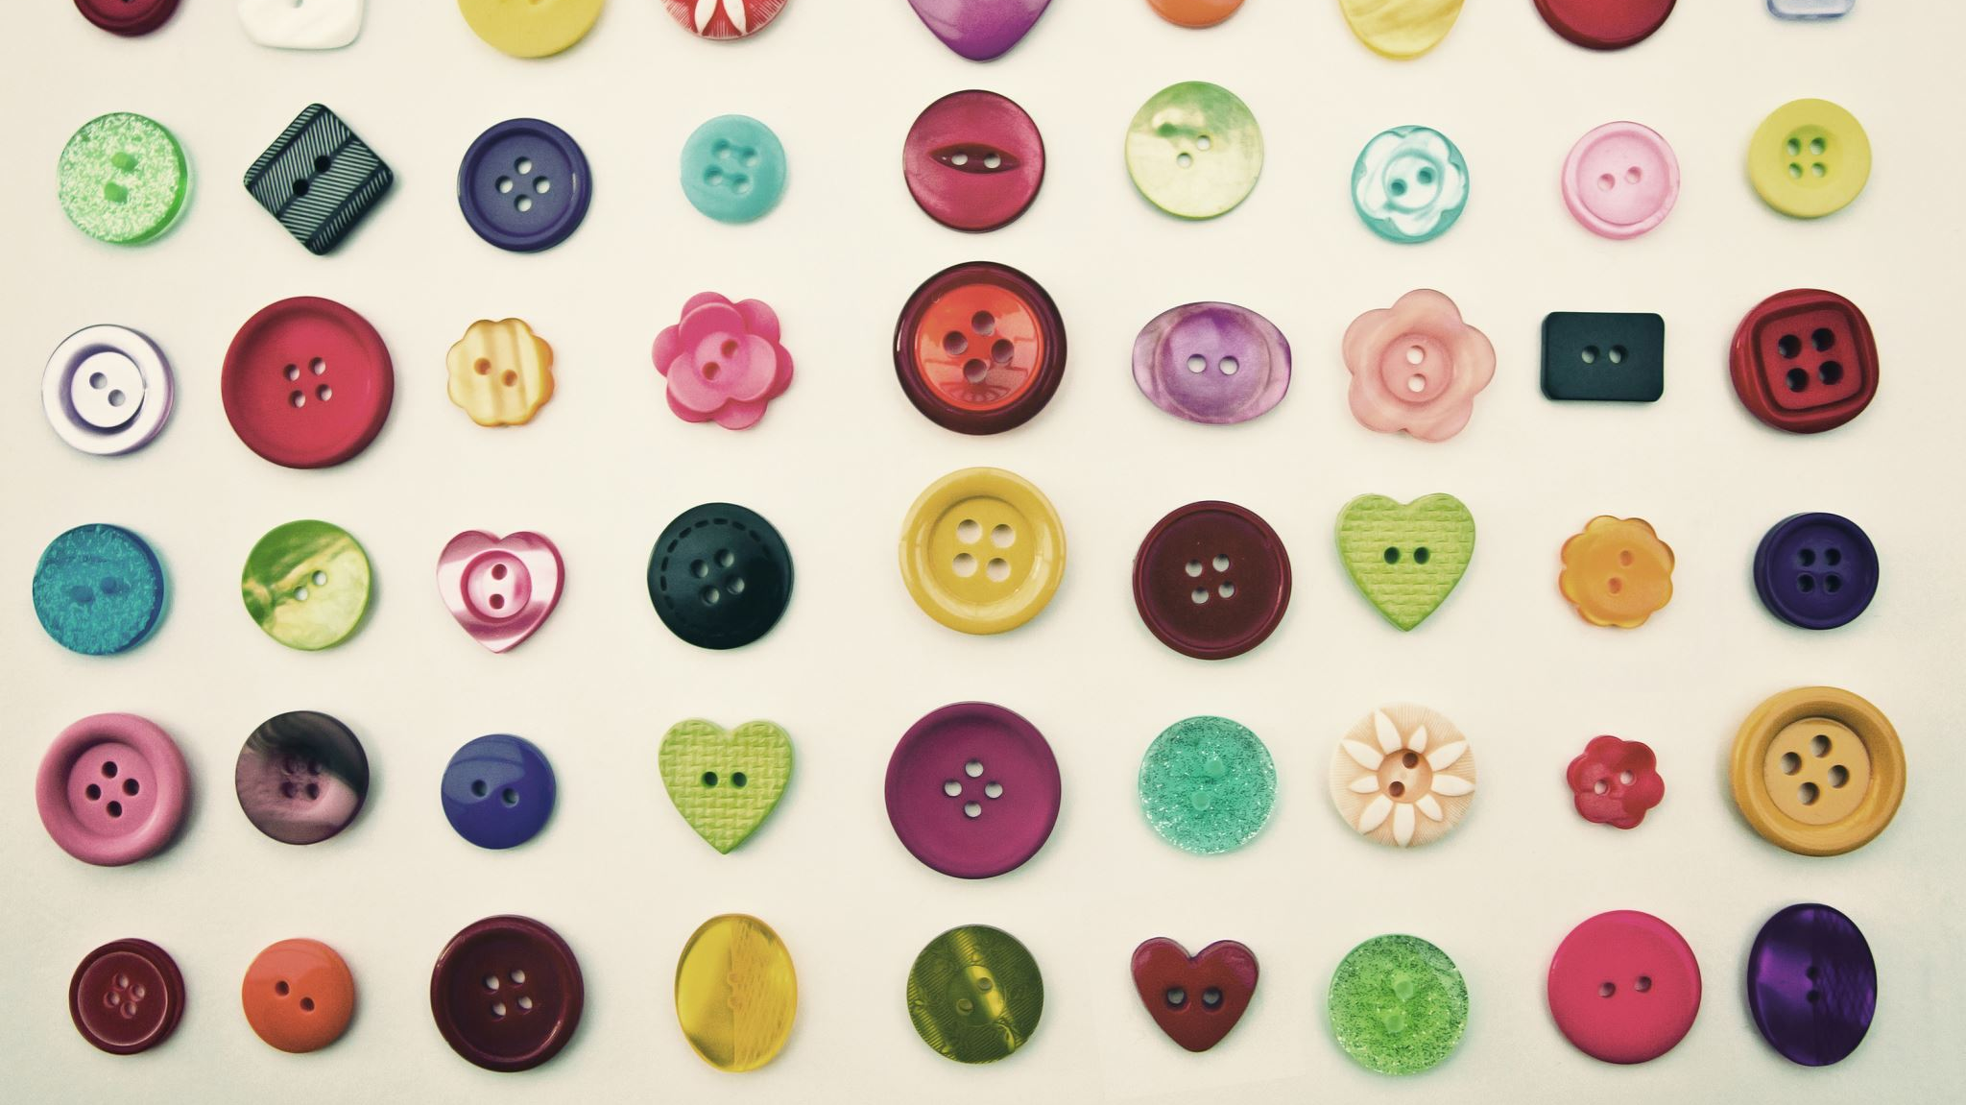
Die Fächer

Slide 2
singen Wir singen zusammen in Musik.

Slide 3
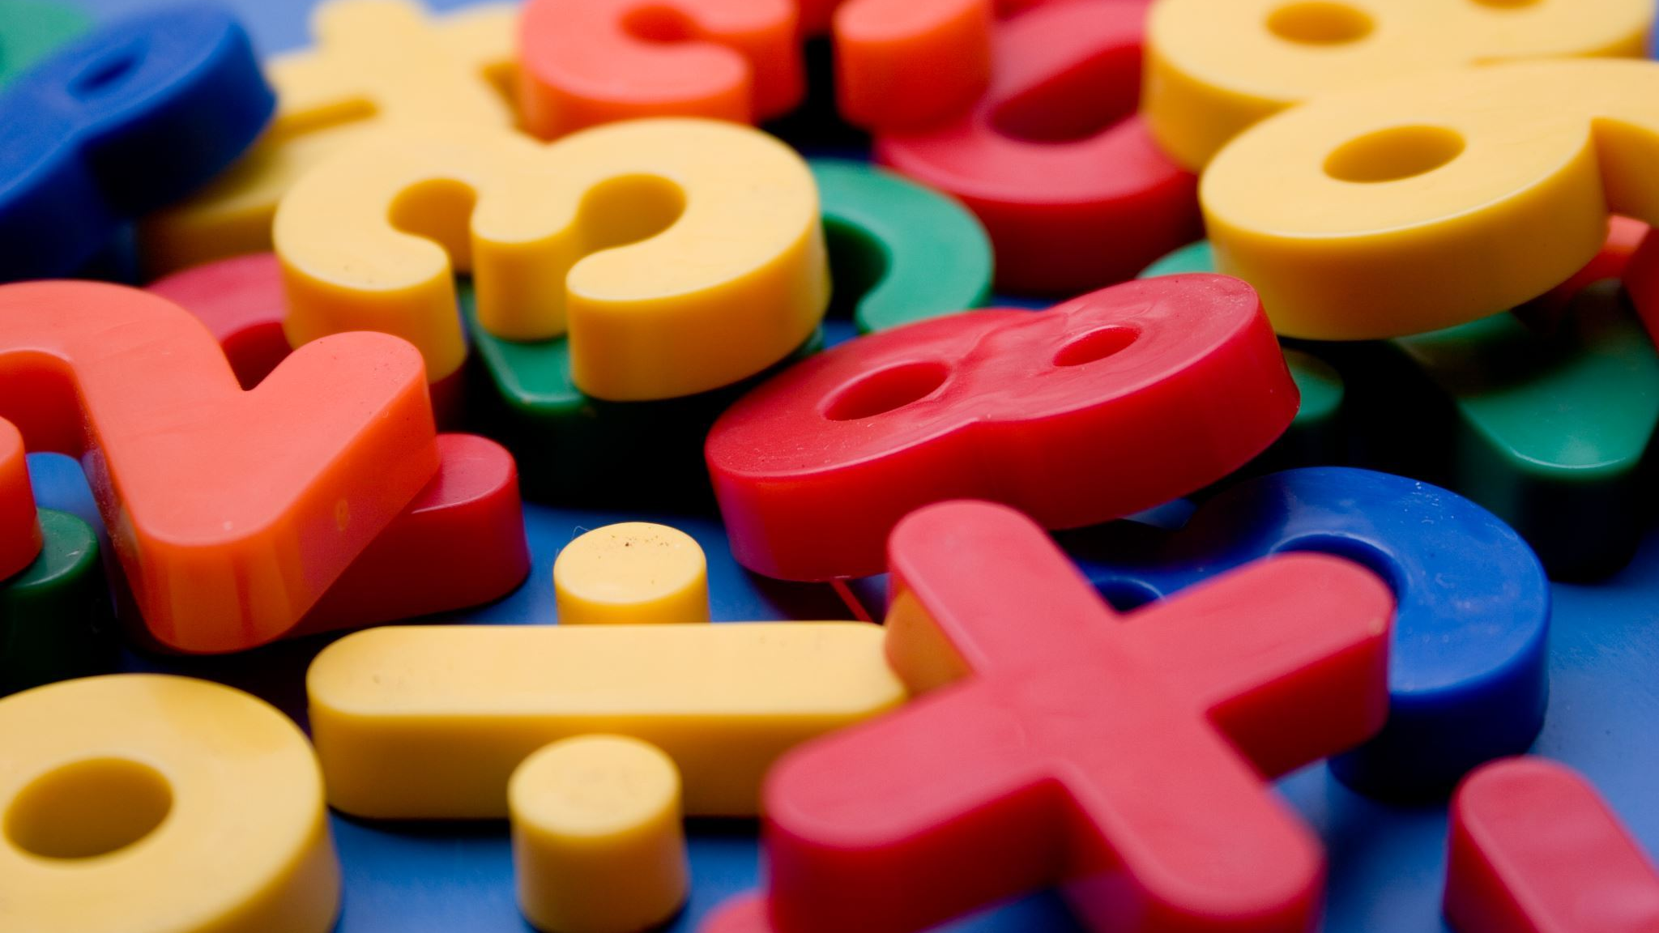
rechnen Ich rechne in Mathematik.

Slide 4
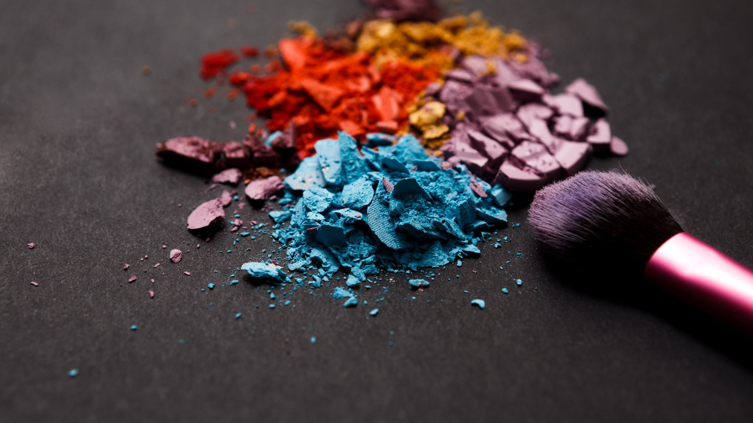
malen Mein Bruder malt in Kunst.

Slide 5
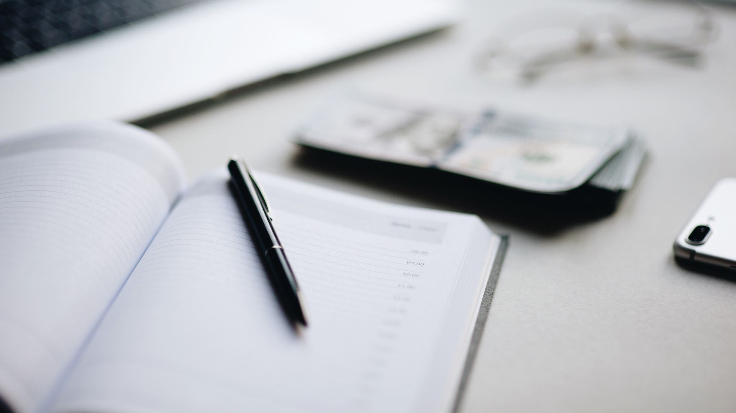
schreiben Am Montag schreiben wir toll.

Slide 6
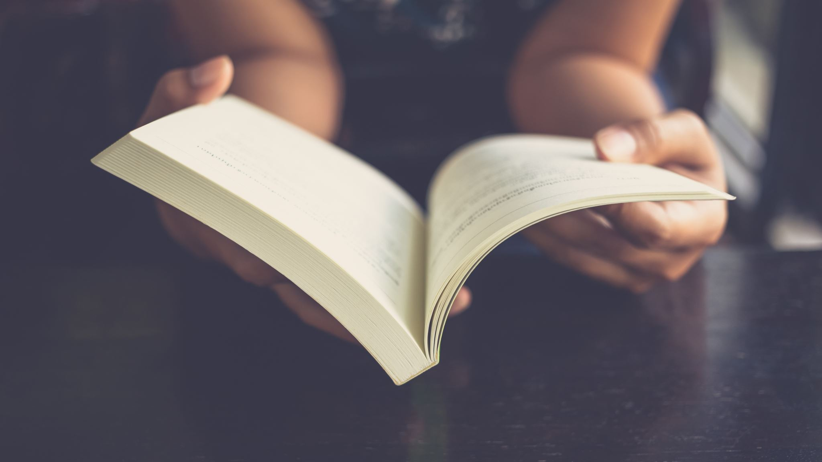
lesen Frau Somaia liest einen Text.☺

Slide 7
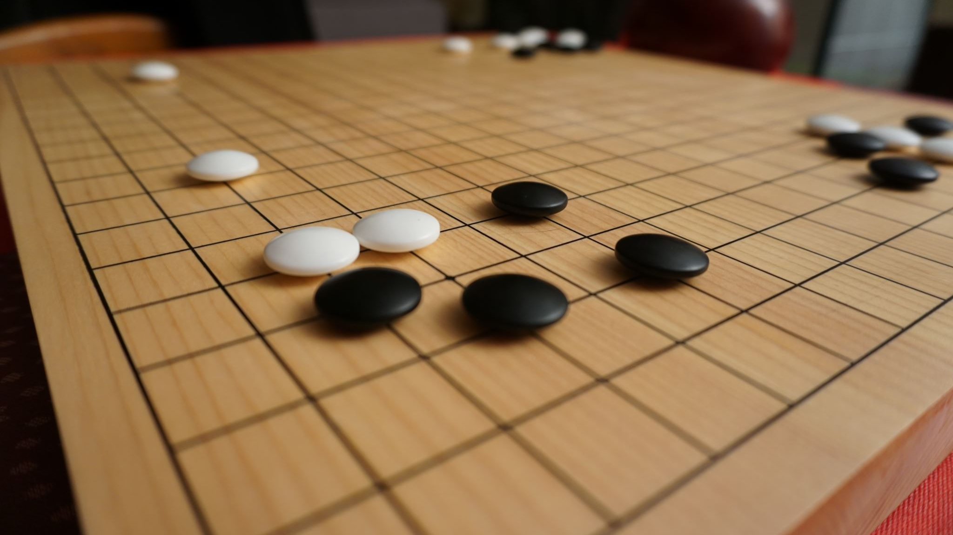
spielen​ ​ Am Mittwoch spielen wir Sport.​

Slide 8
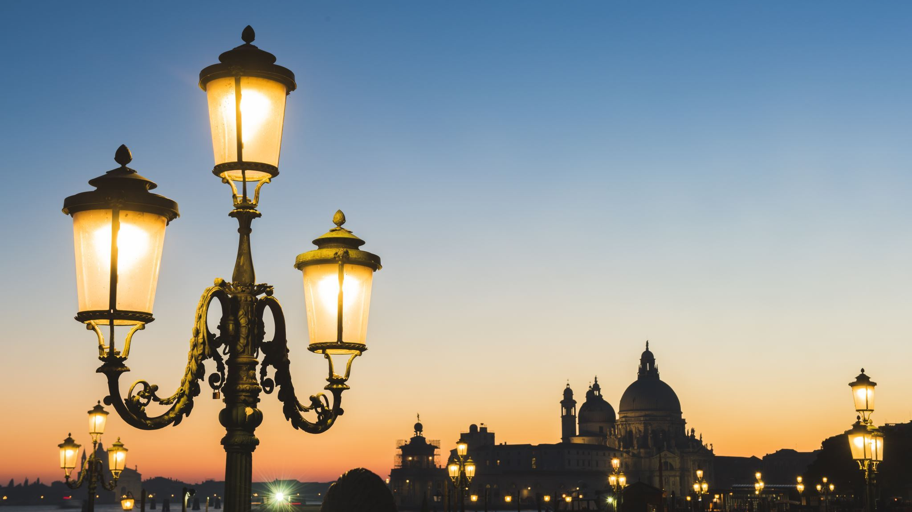
Prima♥
Danke!

